Slide 1

第10章 时序逻辑电路引论
10.1 时序逻辑电路的基本概念
时序逻辑电路的特点:电路在任何时候的输出稳定值,不仅与该时刻的输入信号有关,而且与该时刻以前的电路状态有关;电路结构具有反馈回路.

Slide 2
10.1.1 时序逻辑电路的结构模型
X
Z
外部输入信号
组合电路
外部输出信号
存储电路
状态信号
Q
W
驱动信号

Slide 3
其中X,Z,W,Q均可以是多变量. 描述时序逻辑电路的三个
方程:
输出方程: Z(t_{n})=F[X(t_{n}),Q (t_{n})]
驱动方程: W(t_{n})=G[X(t_{n}),Q (t_{n})]
状态方程: Q(t_{n+1})=H[W(t_{n}),Q (t_{n})]

Slide 4
10.1.2 状态表和状态图
描述时序电路的其它两种方法: ①状态表
(现态) (次态)
输入
输入 原状态 新状态 输出
X Q^{n} Q^{n+1} Z
原状态
X
Q^{n}
Q^{n+1}/Z
新状态/ 输出

Slide 5
新状态
② 状态图
Q^{n+1}
X/Z
输入/ 输出
原状态
Q^{n}
例: 一时序电路有一个输入变量x , 二个状态变量q₁和q₂,
一个输出变量z .
两个状态变量的四种不同取值可定义四种状态:
[q₁,q₂]=[0,0]≡A
[q₁,q₂]=[0,1]≡B
[q₁,q₂]=[1,0]≡C
[q₁,q₂]=[1,1]≡D

Slide 6
某电路的状态表和状态图如下图所示:
x Q^{n} Q^{n+1} z
0 A D 0
1 A C 1
0 B B 1
1 B A 0
0 C C 1
1 C D 0
0 D A 0
1 D B 1
0/1
A
1/1
C
0/0
1/0
1/0
0/0
B
D
0/1
1/1

Slide 7
当x 信号按0→1→1 →0 →1 →0 →1 →1 →0 →0的顺序输
入电路时,电路的输出及状态变换如下:(设电路初态为A)
时间 0 1 2 3 4 5 6 7 8 9 10
原态 A D B A D B B A C C C
输入 0 1 1 0 1 0 1 1 0 0
新态 D B A D B B A C C C
输出 0 1 0 0 1 1 0 1 1 1

Slide 8
10.2 存储器件
存储电路由存储器件组成,能存储一位二值信号的器件
称为存储单元电路.存储单元电路大多是双稳态电路.
双稳态电路特点:
①具有两个稳定状态,用0 和1表示,在无外信号作用时,
电路长期处于某个稳定状态，这两个稳定状态可用来
表示一位二进制代码。
②它有一个或多个输入端，在 外加信号激励下，可使
电路从一个状态转换成另一个状态。

Slide 9
两类存储单元电路 ：
(1) 锁存器
(2) 触发器
锁存器: 直接由激励信号控制电路状态的存储单元.
触发器: 除激励信号外,还包含一个称为时钟的控制信号
输入端. 激励信号和时钟一起控制电路的状态.

Slide 10
锁存器和触发器工作波形示意图:
Set
S
Q
Reset
R
Q
Q
Set
Reset
S
Q
Clock
C
Q
Q
R

Slide 11
10.3 锁存器
10.3.1 RS锁存器
(1) 电路结构及逻辑符号
S_{D}
≥1
Q
S
Q
S
Q
或
≥1
R
Q
R
Q
R_{D}
Q
两个输入端(激励端):
S_{D} :置位端(置1端);
R_{D} :复位端(置0端);
定义: Q=0,Q=1 为0状态; Q=1,Q=0 为1状态.

Slide 12
(2) 逻辑功能分析
设: 电路的原状态表示为Q^{n},新状态表示为Q^{n+1}.
① S_{D}=0; R_{D}=0 (无激励信号),有下列两种情况:
0
≥1
1
0
≥1
0
Q
Q
0
1
1
0
0
≥1
≥1
1
0
Q
0
Q
结论: Q^{n+1}=Q^{n}

Slide 13
② S_{D}=0; R_{D}=1 (置0信号有效):
0
≥1
1
Q
0
结论: Q^{n+1}=0
1
0
≥1
1
Q
③ S_{D}=1; R_{D}=0 (置1信号有效):
1
≥1
0
Q
1
结论: Q^{n+1}=1
0
1
≥1
0
Q

Slide 14
④ S_{D}=1; R_{D}=1 (置0、置1同时信号有效):
1
≥1
0
0
≥1
1
0
≥1
0
Q
Q
Q
0
0
1
0
0
1
0
≥1
≥1
0
≥1
1
1
Q
Q
Q
0
0
作用时
激励信号同时消失后
一般情况下，S_{D}=R_{D}=1应禁止使用。
RS锁存器的约束条件： S_{D}R_{D}=0 。

Slide 15
(3) RS锁存器的功能描述
S_{D} R_{D} Q^{n} Q^{n+1}
0 0 0 0
0 0 1 1
0 1 0 0
0 1 1 0
1 0 0 1
1 0 1 1
1 1 0 ×
1 1 1 ×
① 特性表
} 保持
② 特性方程
Q^{n+1}=S_{D}+R_{D}Q^{n}
S_{D}R_{D}=0
} 置0
} 置1
③ 状态图
S_{D}=1
R_{D}=0
} 禁止
S_{D}=×
R_{D}=0
S_{D}=0
R_{D}=×
0
1
S_{D}=0
R_{D}=1

Slide 16

RS锁存器工作波形图（初态假设为0）
S_{D} R_{D} Q^{n} Q^{n+1}
0 0 0 0
0 0 1 1
0 1 0 0
0 1 1 0
1 0 0 1
1 0 1 1
1 1 0 ×
1 1 1 ×
S_{D}
0
1
0
1
0
0
0
1
R_{D}
0
0
0
1
0
1
0
0
Q
1
×
1
1
0
0
0
0
Q
0
1
1
0
×
0
0
1

Slide 17
由与非门构成的RS锁存器：
S_{D}
&
Q
S
Q
S
Q
或
&
R
Q
R
Q
R_{D}
Q

Slide 18
10.3.2 门控RS锁存器
在RS锁存器的基础上, 加控制信号,使锁存器状态转换的时间,受控制信号的控制.
R
&
R_{D}
≥1
Q
1S
Q
C
C1
≥1
&
Q
1R
Q
S
S_{D}
R_{D}=R·C
S_{D}=S·C
当C=1时:门控RS锁存器功能和RS锁存器完全相同;
当C=0时:R_{D}=S_{D}=0,锁存器状态保持不变.

Slide 19
门控RS锁存器特性方程:
{
Q^{n+1}=S+RQ^{n}
SR=0
C=1时成立
工作波形图
C
S
R
Q

Slide 20
10.3.3 D锁存器
能将呈现在激励输入端的单路数据D存入交叉耦合结构的锁存器单元中.
D锁存器原理图:
电路功能分析:
1
&
R_{D}
&
Q
当C=0时,R_{D}=S_{D}=1,
电路处于保持状态;
C
&
(2) 当C=1时,R_{D}=D, S_{D}=D
电路的新状态为D.
&
Q
D
S_{D}

Slide 21
D锁存器特性方程:
D Q^{n} Q^{n+1}
0 0 0
0 1 0
0 1
1 1 1
D锁存器特性表:
Q^{n+1}=D
D=1
1D
Q
0
1
D=0
D=1
C1
D=0
Q
状态图
逻辑符号

Slide 22
D锁存器工作波形图: (假设初态为0)
D
C
Q
锁存 Q跟随D 锁存 Q跟随D 锁存

Slide 23
10.4 触发器
利用一个称为“时钟”的特殊定时控制信号去限制存
储单元状态的改变时间,具有这种特点的存储单元电路称
为触发器.

Slide 24
主锁存器
从锁存器
10.4.1 主从触发器
Q_{m}
S
1S
Q
1S
Q
Q
一、 主从RS 触发器
C1
F₁
C1
F₂
Q_{m}
1.电路结构
R
1R
Q
1R
Q
Q
2.工作原理
CP
1
1
在CP=0时,主锁存器F₁被选通,处于工作状态,主锁存器按S、R的值改变中间状态Q_{m};从锁存器F₂被封锁,处于保持状态;
(2)在CP=1时,主锁存器F₁被封锁,进入保持状态;从锁存器 F₂被选通,处于工作状态,电路的输出Q根据Q_{m}的状态改变 输出状态;（此时不论输入激励信号S、R如何变化，主锁存器的状态不再改变）

Slide 25
3 . 电路特点
CP脉冲不论在低电平或高电平期间,电路的输出状态
最多只改变一次;(常把控制信号有效期间,输出状态发
生多次变化的现象称为空翻)
(2) 将主从RS触发器用于时序电路中,不会因不稳定而产
生振荡.
4. 电路符号
“ ”称为延迟符号,表示
该触发器在CP=0时接收
R、S的数据,而在CP的
上升沿时,输出改变状态
1S
Q
C1
1R
Q

Slide 26
5. 主从RS 触发器定时波形
CP
主 选通 保持 选通 保持 选通 保持 选通 保持
从 保持 选通 保持 选通 保持 选通 保持 选通
S
R
Q_{m}
Q

Slide 27
思考题(设主从RS触发器的初始状态为0)
CP
S
R
Qm
Q

Slide 28
6. 特性表和特性方程
主从RS触发器的特性表和
特性方程和RS锁存器基本
相同,只是在列特性表时,
要加上CP脉冲标志.
主从RS触发器的特性表
CP
S_{D} R_{D} Q^{n} Q^{n+1}
0 0 0 0
0 0 1 1
0 1 0 0
0 1 1 0
1 0 0 1
1 0 1 1
1 1 0 ×
1 1 1 ×
×
×
×
×
Q^{n}
保
持
置
0
特性方程
置
1
{
Q^{n+1}=S+RQ^{n}
SR=0
禁
止

Slide 29
补充:
主锁存器
从锁存器
Q_{m}
S
1S
Q
1S
Q
Q
C1
F₁
C1
F₂
Q_{m}
R
1R
Q
1R
Q
Q
CP
1
“ ”称为延迟符号,表示
该触发器在CP=1时接收
R、S的数据,而在CP的
下降沿时,输出改变状态
1S
Q
C1
1R
Q

Slide 30
二、 主从D 触发器
主锁存器
从锁存器
Q_{m}
D
1D
Q
1D
Q
Q
1D
Q
C1
F₁
C1
F₂
Q_{m}
Q
Q
Q
C1
Q
CP
1
1
工作原理:
(1) 当CP=0时,主锁存器被选通,Q_{m}=D, 从锁存器保持原态;
(2) 当CP=1时,主锁存器保持原态, 从锁存器被选通,Q=Q_{m};
特性方程:
Q^{n+1}=D

Slide 31
定时波形图(设触发器的初始状态为0)
CP
D
Q_{m}
Q
三、 主从JK 触发器
为去除主从RS触发器的约束条件:RS=0,设计出主从JK触发器.

Slide 32
主从JK触发器的一种结构:
&
KQ^{n}
K
1
≥1
1J
Q
1D
Q
J
&
C1
JQ^{n}
1K
Q
CP
1
C1
Q
(1) 电路以D触发器为核心,故不存在约束条件;
(2) D=JQ^{n}+KQ^{n} , 所以,Q^{n+1}=D= JQ^{n}+KQ^{n}
(3) 由电路可见,CP是经一个非门送入D触发器,所以这种
结构的JK触发器为CP下降沿到达时改变状态.

Slide 33
(4) 根据特性方程 Q^{n+1}= JQ^{n}+KQ^{n} ,容易求得特性表:
CP J K Q^{n} Q^{n+1} CP J K Q^{n} Q^{n+1}
× × × × Q^{n} 1 0 0 1
0 0 0 0 1 0 1 1
0 0 1 1 1 1 0 1
0 1 0 0 1 1 1 0
0 1 1 0
置
“1”
}
}
保
持
}
翻
转
}
置
“0”
J=1
K=x
(5) 状态图
J=0
K=x
J=x
K=0
0
1
J=x
K=1
状态图

Slide 34
(6) 带异步清零、置1端并具有多驱动输入的JK触发器。
S_{D}
S
S_{D} ：异步置1 端；
R_{D} ：异步清零端。
J₁
&
J₂
1J
Q
C1
K₁
&
J=J₁·J₂
K=K₁·K₂
K₂
1K
Q
R_{D}
R

Slide 35
(7) 主从JK触发器定时波形
CP
R_{D}
J
K
Q
× 异步置0 置1 保持 置0 翻转 翻转 保持

Slide 36
思考:
CP
R_{D}
J
K
Q

Slide 37
主从触发器抗干扰能力不强,若对上升沿翻转的主从RS
触发器:
CP
干扰
1S
Q
S
C1
R
1R
Q
Q_{m}
Q

Slide 38
10.4.2 边沿触发器
边沿触发器的特点: 在时钟为稳定的0或1期间,输入信号都不能进入触发器,触发器的新状态仅决定于时钟脉冲有效边沿到达前一瞬间以及到达后极短一段时间内的输入信号.边沿触发器具有较好的抗干扰性能.

Slide 39
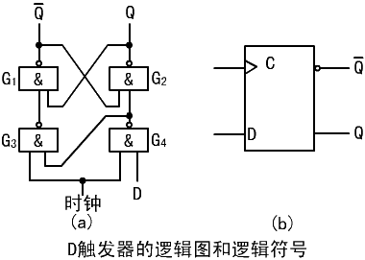
1. D触发器
对时钟控制R-S触发器的控制电路稍加修改，使之变成如下图(a)所示的形式，这样便形成了只有一个输入端的D触发器。其逻辑符号如图 (b)所示。
修改后，控制电路在时
钟脉冲作用期间(C=1时)，
将输入信号D转换成一对互
补信号送至基本R-S触发器
的两个输入端，使基本R-S
触发器的两个输入信号只可
能是01或者10两种组合，从
而消除了状态不确定现象，
解决了对输入的约束问题。
R
S

Slide 40
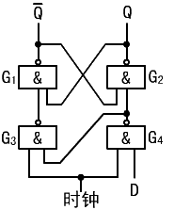
工作原理如下：
当无时钟脉冲作用（即C=0）时，控制电路被封锁，无论D为何值，与非门G₃、G₄输出均为1，触发器状态保持不变。
当时钟脉冲作用（即C=1 ）时，若D=0，则门G₄输出为1，门G₃输出为0，触发器状态被置0；若D=1，则门G₄输出为0，门G₃输出为1，触发器状态被置1。
在时钟作用时，D触发器状态的变化仅取决于输入信号D，而与现态无关。其次态方程为
 Q^{(n+1)} = D 
D触发器的逻辑功能如右表所示。
D 触发器功能表
C
D
Q^{n+1}
↑
0
0
↑
1
1

Slide 41
思考题:试画出图中所示电路在8个CP信号作用下Q1、
Q2、Q3端的输出波形（设各触发器初始状态均为0，且
SD、RD均接1）
S_{D}
S
S_{D}
S
S_{D}
S
Q3
1D
Q
Q1
1D
Q
Q2
1D
Q
CP
C1
●
C1
●
C1
Q
Q
Q
R_{D}
R
R_{D}
R
R_{D}
R

Slide 42
CP
Q1
Q2
Q3

Slide 43


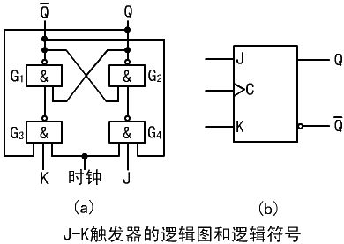
2. J-K 触发器
在时钟控制R-S触发器中增加两条反馈线，将触发器的
输出 和 交叉反馈到两个控制门的输入端，并把原来的
输入端S改成J，R改成K，即可改进成J-K触发器。
J-K触发器的逻辑图和逻辑符号如下图所示。
该触发器利用触发器两个输出端信号始终互补的特点，有效地解决了时钟控制R-S触发器在时钟脉冲作用期间两个输入同时为1将导致触发器状态不确定的问题。

Slide 44
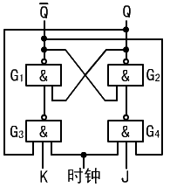
J-K触发器的工作原理如下：
(1) 无时钟脉冲 (C=0)时，触发器保持原来状态不变。
(2) 时钟脉冲作用(C=1)时，与J、K相关。
① J=0,K=0：触发器状态不变。
② J=0,K=1：若原来处于0状态，触发器保持0
状态不变；若原来处于1状态，触发器状态
置成0。即JK =01时，触发器次态一定为0
状态。
③ J=1,K=0：若原来处于0状态，触发器状态
置成1；若原来处于1状态，触发器保持1态
不变。即JK =10时，触发器次态一定为1状
态。
④ J=1,K=1：若原来处于0状态，触发器置成1 状态；若原来处于1状态，触发器置成0状态。 即JK =11时，触发器的次态与现态相反。

Slide 45
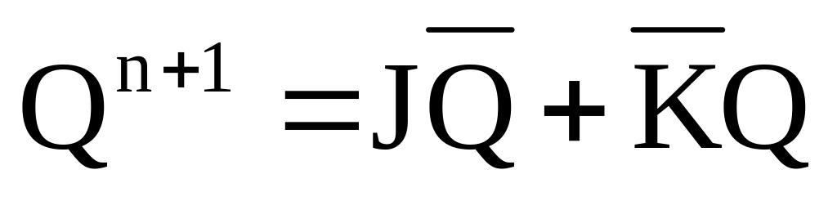
归纳起来，J-K触发器的功能表如下表所示。
J-K触发器功能表
次态方程为
C
J K
Q^{n+1}
功能说明
↑
0 0
Q
不变
↑
0 1
0
置 0
↑
1 0
1
置 1
↑
1 1
Q
翻转
上述J-K触发器结构简单，且具有较强的逻辑功能，但依然存在“空翻”现象。为了进一步解决“空翻”问题，实际中广泛采用主从J-K触发器。

Slide 46
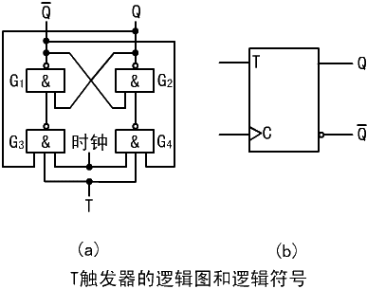
3. T 触发器
T触发器又称为计数触发器。如果把J-K触发器的两个输入端J和K连接起来，并把连接在一起的输入端用符号T表示，就构成了T触发器。相应的逻辑图和逻辑符号分别如图(a)和图(b)所示。

Slide 47
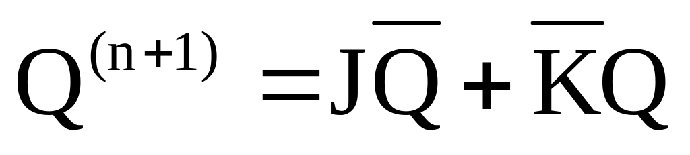
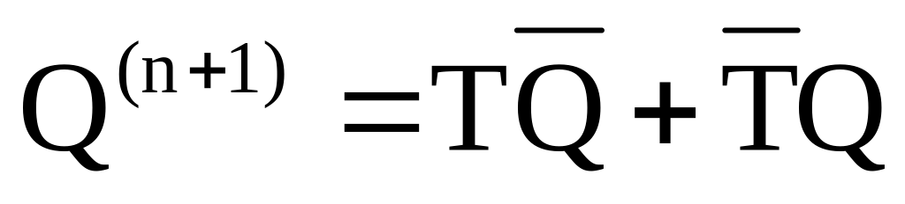
T触发器的逻辑功能可直接由J-K触发器的次态方程导
出。J-K触发器的次态方程为
将该方程中的J和K均用T代替后，即可得到T触发器的次态方程：
根据次态方程，可列出T触发器的功能表如下表所示。
T触发器功能表
功能：
当T=0时，触发器状态保持不变；
当T=1时，在时钟脉冲作用下状态翻转，相当于一位二进制计数器。
C
T
Q^{n+1}
功能说明
↑
0
Q
不 变
1
Q
↑
翻 转

Slide 48
4.负边沿JK触发器
CP
1J
Q
C1
J
1K
Q
K
逻辑符号
Q

Slide 49
10.6 触发器逻辑功能的转换
触发器逻辑功能转换示意图:
将已有触发器转换
为所需触发器的功
能,实际上是求转换
电路,即求转换电路
的函数表达式:
X=f₁(A,B,Q^{n})
Y=f₂(A,B,Q^{n})
X
A
转换
电路
已有
触发器
Q
B
Y
Q
CP

Slide 50
10.6.1 代数法
通过比较已有触发器和待求触发器的特性方程, 求转换
电路的函数表达式.

Slide 51
例: 把JK触发器转换为D触发器.
解: 已有JK触发器的特性方程为: Q^{n+1}=JQ^{n}+KQ^{n}
待求D触发器的特性方程为: Q^{n+1}=D
为求出转换电路的函数表达式,可将D触发器的特性方程转换为:
Q^{n+1}=D=D(Q^{n}+Q^{n})=DQ^{n}+DQ^{n}
D
1J
Q
比较JK触发器的特性方程,可得:
1
C1
J=D K=D
1K
Q
CP

Slide 52
例: 将JK触发器转换为T触发器.
T触发器特性表
Q
T触发器的特性
归纳为:
T=0 保持
T=1 翻转
T
1T
T Q^{n} Q^{n+1}
0 0 0
0 1 1
0 1
1 1 0
CP
C1
Q
逻辑符号
T触发器的特性方程: Q^{n+1}=TQ^{n}+TQ^{n}

Slide 53
T触发器的特性方程: Q^{n+1}=TQ^{n}+TQ^{n}
将上式和JK触发器特性方程 Q^{n+1}=JQ^{n}+KQ^{n} 比较,可得
J=K=T
T
●
1J
Q
C1
1K
Q
CP
如果T=1,则该触发器在CP控制下只具有翻转功能,我们
把它称为T’触发器.即有Q^{n+1}=Q^{n}
注意：在这个电路中，由于采用的是下降边沿JK触发器，所以得到的T触发器也是下降边沿的。

Slide 54
10.6.2 图表法
例: 把RS触发器转换为JK触发器.
J K Q^{n} Q^{n+1}
0 0 0 0
0 0 1 1
0 1 0 0
0 1 1 0
1 0 0 1
1 0 1 1
1 1 0 1
1 1 1 0
① 首先列出JK触发器的特性表;
S R
0 ×
× 0
0 ×
0 1
1 0
× 0
1 0
0 1
② 根据RS触发器的特性,列
出当满足JK触发器特性时
S、R端应加的信号;

Slide 55
③ 写出下列两个表达式:
S=f₁（J，K，Q^{n}）
R=f₂（J，K，Q^{n}）
KQ^{n}
KQ^{n}
J
00 01 11 10
J
00 01 11 10
0
0
×
0
0
0
× 0 1 ×
0 0 1 0
1
1
×
0
1
1
S=JQ^{n}
R=KQ^{n}

Slide 56
&
S=JQ^{n}
Q
J
1S
Q
转换电路图
C1
K
&
R=KQ^{n}
1R
Q
Q
CP
例：试用D触发器和四选一MUX构成一个多功能触 发器，其功能如下表所示。表中L、T为控制变量，N为数据输入变量。
L T N Q^{n+1}
0 0 × Q^{n}
0 1 × Q^{n}
1 0 N N
1 1 N N

Slide 57
解：① 列表；
L T N Q^{n+1}
0 0 × Q^{n}
0 1 × Q^{n}
1 0 N N
1 1 N N
D
Q^{n}
Q^{n}
N
N
② 设L、T为MUX的地址 变量，
求MUX 的数据 端输入信号；
③ 画逻辑图。
T
0
1
}
0
3
N
L
G
LT
0
1
00
Q^{n}
Q^{n}
D₀=Q^{n}
0
1
2
3
1D
Q
01
Q^{n}
Q^{n}
D₁=Q^{n}
N
N
11
1
0
D₃=N
CP
C1
Q
10
0
1
D₂=N

Slide 58
10.7 触发器应用举例
(1) 消颤开关
V_{cc}
R
&
S
S
●
Y
●
R
&
Y
R
●
R
V_{cc}

Slide 59
(2)单脉冲发生器
&
Y
Q₁
d
1D
Q
1D
Q
Q₂
C1
Q
C1
Q
CP
●
T_{c}
CP
d
Q₁
Q₂
t_{w}
Y

Slide 60
作业 P249
10.2、10.4～10.9

